Slide 1
شبیه سازی مانور زیر دریایی به همراه سیستم رانش پروانه، در نزدیکی سطح آب میثم مغاره خرداد 96 MarketCode.ir

Slide 2
علم مکانیک سیالات در سال های اخیر به دلیل گستردگی و توانمندی در حل مسائل هیدرومکانیک، مورد توجه مهندسان این صنعت قرار گرفته است. در علم هیدرودینامیک، تحلیل اجسام مغروق از اهمیت ویژه ای برخوردار هستند. در این بین زیردریایی ها مستثنی نیستند. خصوصاً هنگامی که زیردریایی در نزدیکی سطح آب حرکت می کند. چه بسا که این مهم در بسیاری از علوم نظامی مورد توجه قرار گرفته است. در این پروژه سعی شده ضمن تحلیل هیدرودینامیکی زیردریایی مغروق، اثرات حرکت پروانه آن مورد بررسی قرار گرفته و در صورتی که زیردریایی در نزدیکی سطح آب حرکت کند، تأثیری که بر سطح می گذارد نیز استخراج گردد.

Slide 3
به دلیل توانمندی بالای نرم افزارهای سیالاتی در حل این گونه مسائل، در این پروژه از نرم افزار قدرتمند CFX بهره گرفته شده است که با تعریف محیط های آب و هوا، محیط چرخان پروانه و دامنه محاسباتی، می توان به تحلیل دقیقی از عملکرد زیردریایی به همراه پروانه در نزدیکی سطح آب، بدست آورد.
برای مدل‌سازی جریان آشفته از مدل Shear Stress استفاده شد. شبیه سازی CFD چندفازی توسط مدل حجم سیال انجام گرفت. نتایج می تواند در طراحی زیردریایی و پروانه متصل به آن استفاده گردد.

Slide 4
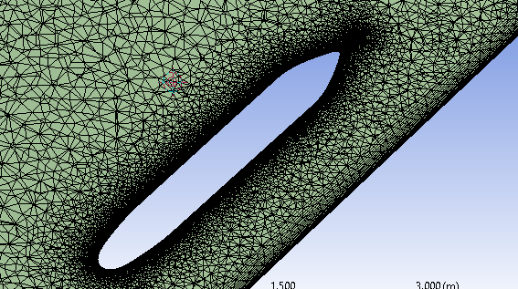
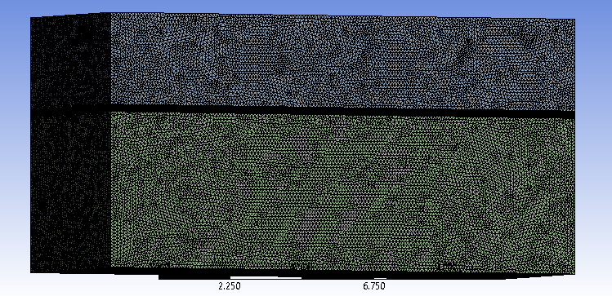
توانمندیهای شبکه
هندسه سه بعدی مسئله

Slide 5
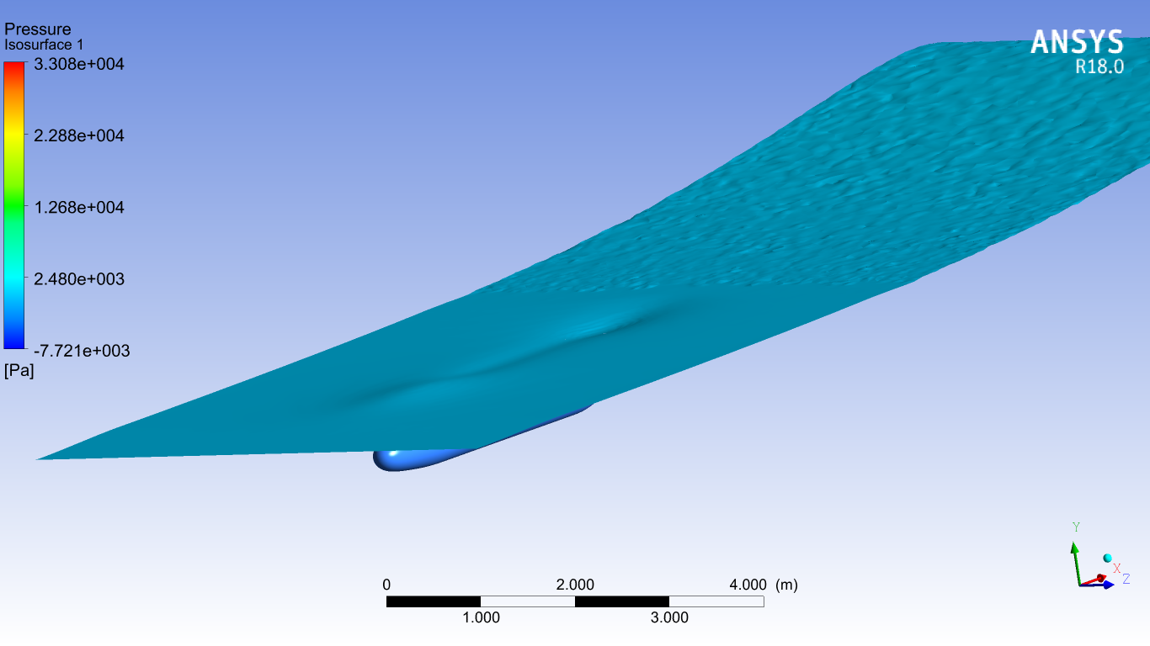
توانمندیهای شبیه سازی
تأثیر حرکت زیردریایی بر جریان سطح

Slide 6
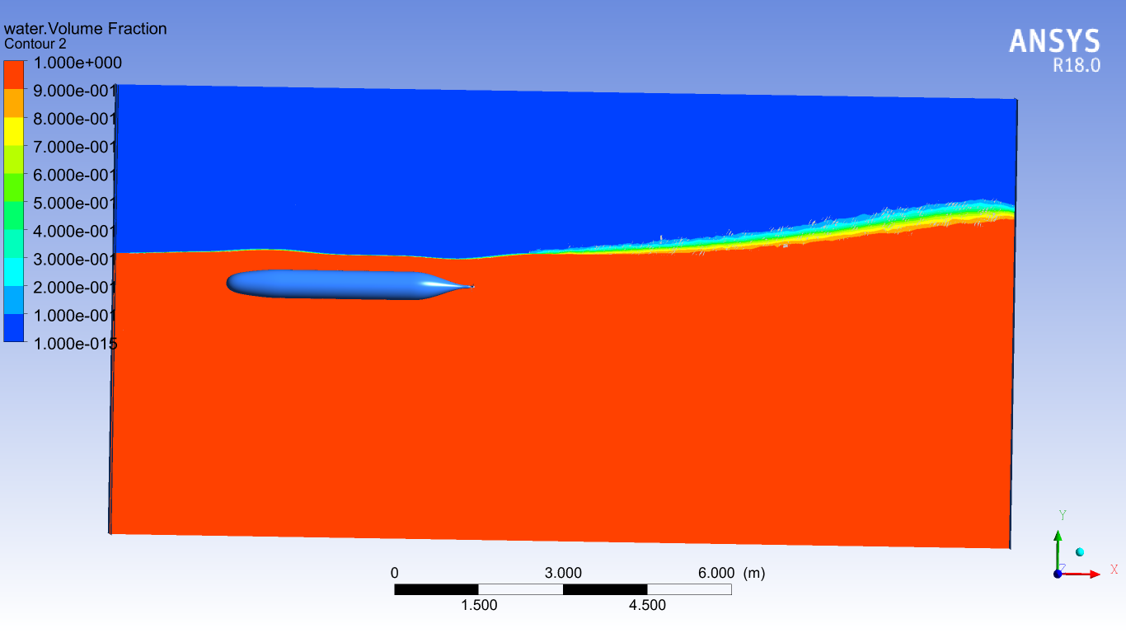
توانمندیهای شبیه سازی
تغییر سطح آزاد در اثر حرکت زیردریایی و عملکرد پروانه

Slide 7
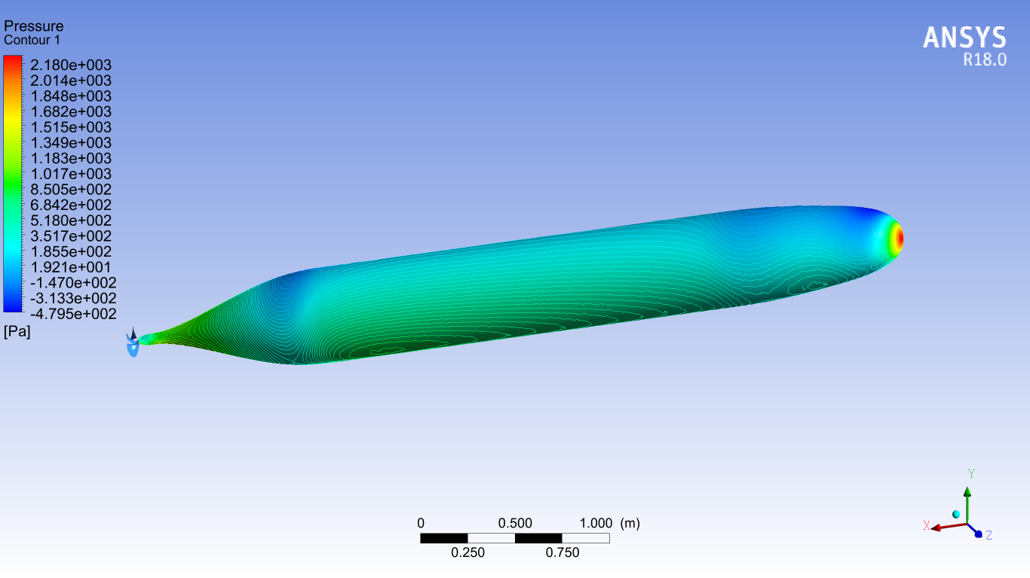
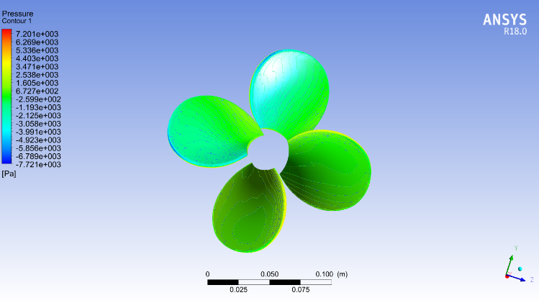
توانمندیهای شبیه سازی
فشار وارده بر زیردریایی و پروانه آن

Slide 8
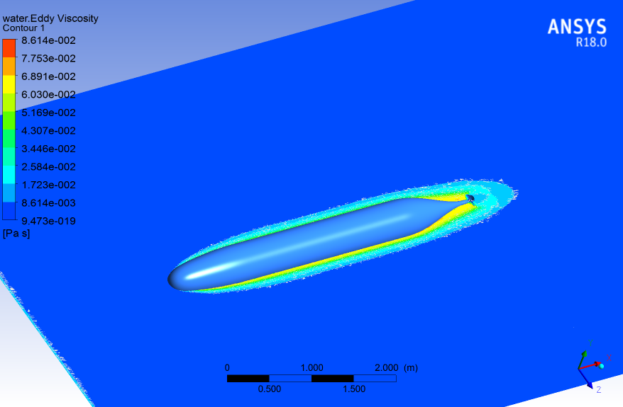
توانمندیهای شبیه سازی
ورتیسیته اطراف زیردریایی

Slide 9
آنچه در این شبیه سازی خواهید آموخت
1- آشنایی با انواع زیردریایی ها و تاریخچه آنها
2- آشنایی با مدل های اغتشاشی و مدل اغتشاشی Shear Stress
3- آشنایی با مدل سازی دوفازی حجم سیال
4- هیدرودینامیک زیردریایی مغروق به همراه پروانه در نزدیکی سطح آب

Slide 10
نکات و الزامات
1- آشنایی اولیه با دینامیک سیالات محاسباتی
2- آشنایی اولیه با مفاهیم هیدرودینامیک پروانه های دریایی و زیردریایی ها
3-آشنایی با نرم افزار Ansys CFX 18

Slide 11
پروژه های تکمیلی طرح
اعمال ریک نوک پره به پروانه و در زوایای بیشتر و بررسی کاویتاسیون نوک پره(موازی پروژه)
اعمال موج بر سطح آب و بررسی تأثیرات عبور زیردریایی مغروق(موازی پروژه)
بررسی و تحلیل سازه ای و هیدرودینامیکی زیردریایی و پروانه متصل به آن در صورت عبور از سطح به صورت نیمه مغروق(در امتداد پروژه)

